Slide 1



ESF II projekt Západočeské univerzity v Plzni
reg. č. CZ.02.2.69/0.0/0.0/18_056/0013239
KEV/KPES - Konstrukční prvky elektrických strojů
Konstrukční uspořádání elektrických strojů, IP, IM, IC, používané materiály, rozdělení strojů, automotive a trakční speciality

Slide 2
KEV/KPES – Cíle předmětu?
Seznámení s konstrukčním provedením jak klasických elektrických strojů, tak moderních elektrických strojů používaných v Automotive a trakci. Především je jedná o; konstrukční řešení běžných typů elektrických strojů s ohledem na detaily jednotlivých provedení, konstrukční řešení a provedení vinutí, konstrukční řešení a provedení uložení hřídelů, konstrukční řešení a provedení statorových a rotorových paketů (vodní chlazení, duté hřídele), uložení permanentních magnetů, kostry strojů (water jacket, oil cooling), konstrukční řešení strojů s vnějšími rotory, konstrukce strojů s axiálním tokem - 3D tisk Dále se student seznámí s metodami vedoucími k omezení parazitních jevů vznikajících při provozu elektrického stroje.

Slide 3
KEV/KPES – co nás čeká?
Konstrukční uspořádání elektrických strojů, IP, IM, IC, používané materiály, rozdělení strojů, automotive a trakční speciality.
Elektrické, magnetické a mechanické silové působení na konstrukční prvky elektrických strojů, (tangenciální, axiální, radiální, odstředivé síly, teplotní roztažnost, druhy zatížení).
Konvenční elektrické točivé stoje - Kostry; provedení, silové zatížení, parazitní jevy, materiály, vlastnosti.
Statory; provedení, segmenty a překlady, materiály, (uchycení pólů, axiální zajištění statorových svazků).
Vinutí; druhy, drážky, materiály, izolace, vliv teploty, silové působení, samonosné vinutí.
Rotory; provedení, materiály, rotorové hvězdice, uchycení rotorových pólů, rotorové svazky, zajištění PM.
Hřídele; provedení, materiály, vliv působících sil, parazitní jevy.
Uložení rotujících částí elektrických strojů, (ložiska, spojky, ložiskové štíty).
Magnetická ložiska s speciální ložiska
Chlazení konvenčních elektrických strojů, ventilátory.
Nekonvenční elektrické stroje - Stroje s axiálním tokem, lineární motory, SRM, SYNRM, BLDC.
Transformátory; konstrukční provedení, 1f, 3f, materiály, síly působící na vinutí.
Exkurze / speciality
Notes:
Cvíčka: rozpoznávačka?

Slide 4
KEV/KPES – požadavky na studenta
Získání zápočtu: Vypracování, odevzdání a uznání semestrálních prací.
Zkouška: Kombinovaná forma, znalosti odpřednášené látky.

Slide 5
Studijní materiály
Základní: Juha Pyrhonen, Tapani Jokinen, Valeria Hrabovcova. Design of Rotating Electrical Machines, 2nd Edition. Wiley, 2013. ISBN 978-1-118-58157-5.
Základní: Wei Tong. Mechanical Design of Electric Motors. Boca Raton, 2014. ISBN 9781420091441.
Doporučená: Deshpande, M. V. Design and testing of electrical machines. New Delhi : PHI Learning, 2013. ISBN 978-81-203-3645-2.
Doporučená: Kopylov, Igor Petrovič; Voženílek, Petr. Stavba elektrických strojů. 1. vyd. Praha : Státní nakladatelství technické literatury, 1988. KLEPŠ, Z.; KYSELA, F., Mechanické součásti a systémy, Praha : ČVUT 1983
Ostatní: Boháček, F. a kol.: Části a mechanismy strojů I - Zásady konstruování, spoje. Brno, VUT Brno 1997.
Ostatní: Boháček, F. a kol.: Části a mechanismy strojů II - Hřídele, tribologie, ložiska. Brno, PC DIR 1996.
Ostatní: KOPYLOV, IGOR PETROVIČ; VOŽENÍLEK, PETR, Stavba elektrických strojů, Praha : Státní nakladatelství technické literatury 1988

Slide 6
Konstrukční uspořádání elektrických strojů
Základní rozdělení dle kterých lze velmi rychle identifikovat, provedení, umístění i odolnost stroje
IP XY – třída krytí
IM – dříve jen IM XN (písmeno číslicové), nyní IM xxxx
IC – dle způsobů chlazení IC a(x) b (y) c

Slide 7
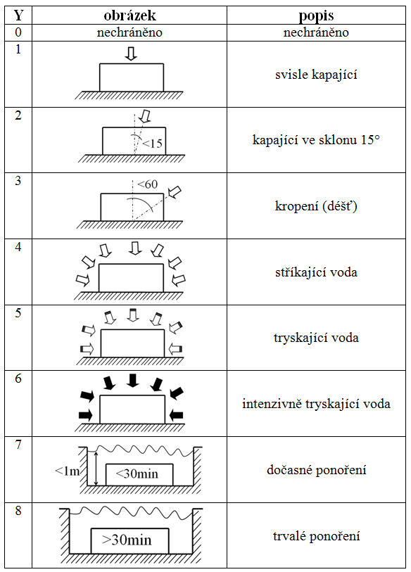
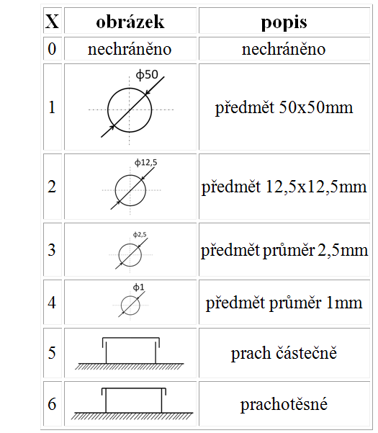
Rozdělení strojů dle krytí - IP
Ve formátu IP XY kde:
Viz normy: ČSN EN 60034-5, 35 0001 IEC 34-5 (ČSN EN 60529)

Slide 8
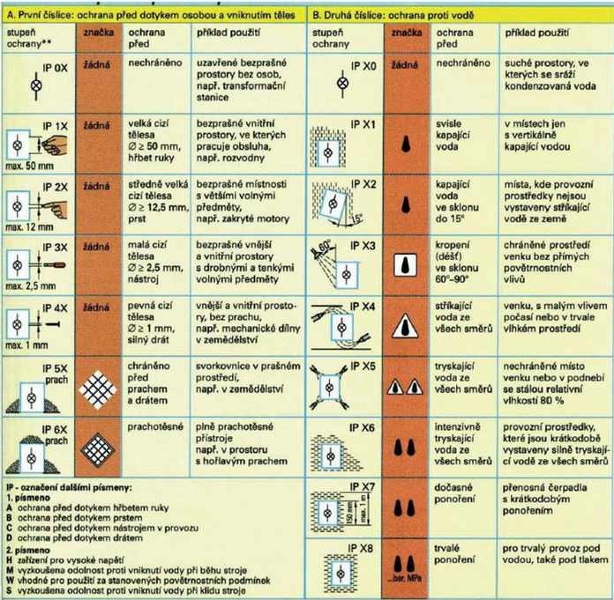
Rozdělení strojů dle krytí - IP
Ve formátu IP XY kde:
Viz normy: ČSN EN 60034-5, 35 0001 IEC 34-5 (ČSN EN 60529)

Slide 9
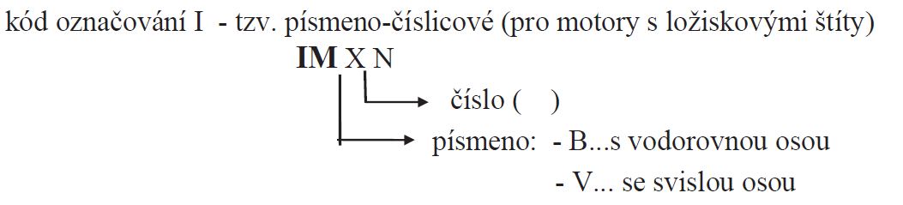
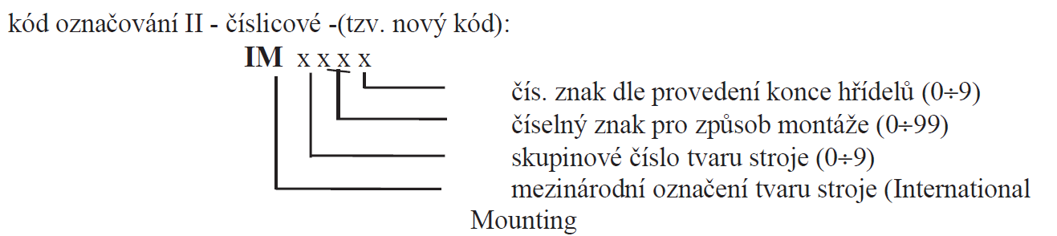
Označení provedení elektrických stroj - dle tvaru (montáže a pracovní polohy) - IM
Viz norma: ČSN EN 600034-7

Slide 10
Označení provedení elektrických stroj - dle tvaru (montáže a pracovní polohy) - IM
V případě písmeno číslicového značení:
  IM xx (např IM B3), IM mezinárodní značení pro tvar motoru. Písmeno B (horizontální) nebo V (vertikální) pozice hřídele.
Základní rozdělení:
  patkový stroj (upevňovací šrouby jsou kolmo na osu motoru)
  přírubový stroj (upevňovací šrouby jsou rovnoběžně s osou motoru) (IM B3 - patkový, IM B5 - přírubový)
Další konstrukční možnosti tvaru motoru:
  poloha hřídele (horizontální, vertikální, obecná)
  u patkového stroje způsob upevnění motoru (vodorovně, kolmo, …)
Viz norma: ČSN EN 600034-7

Slide 11
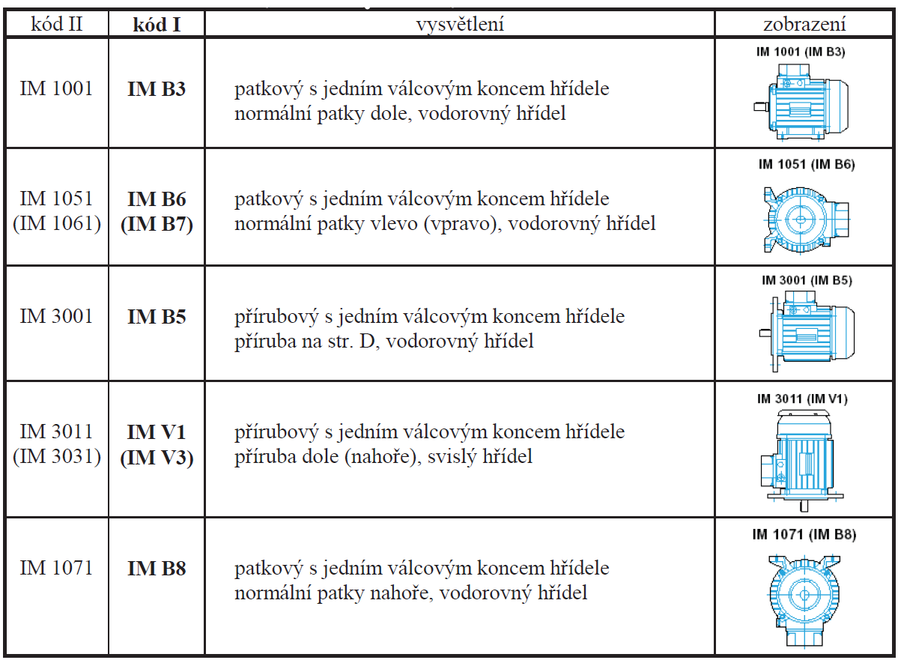
Dle tvaru - ČSN EN 600034-7

Slide 12
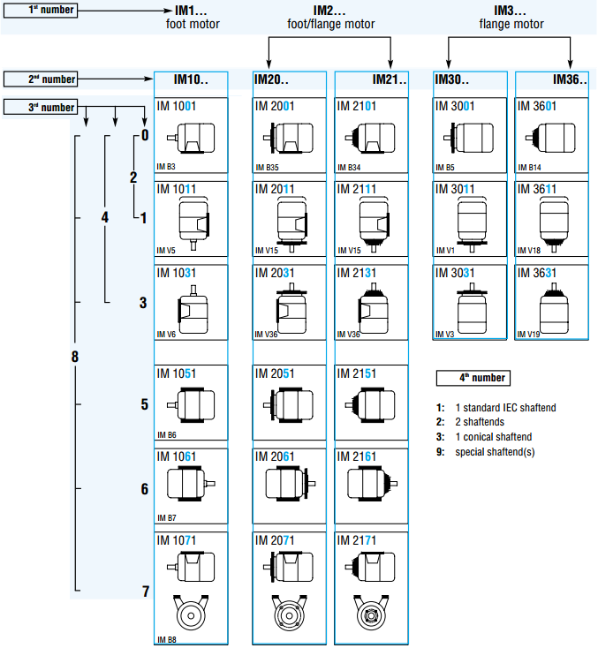
Dle tvaru - ČSN EN 600034-7

Slide 13
Rozdělení strojů dle způsobů chlazení- IC
IC kód, dle ČSN EN 60034-6, (35 0006)-(nahrazuje ČSN 35 0006)
Mezinárodní značení International Cooling IC a (X) b (Y) c:
  S přirozeným chlazením
  - chlazení je zde pouze konvekcí
  S vlastním chlazením
  - na hřídeli motoru je ventilátor
  S přirozeným vlastním chlazením
  - vnitřní konvekcí, vnější s ventilátorem
  S cizím chlazením
  - ventilace je od cizího zdroje
Viz norma: ČSN EN 60034-6

Slide 14
Rozdělení strojů dle způsobů chlazení- IC
Chlazení motoru - IC xy xy (např. IC 411)
  IC mezinárodní označení pro chlazení motoru
  x - číslo bližší konstrukční specifikace chlazení motoru
  y - písmeno druh primárního (sekundárního chladiva (pro vzduch A, se písmeno neuvádí)
Příklady:
1. písmeno - uspořádání chladícího okruhu 0 - volný průchod 4 - povrchové chlazení
2. písmeno - proudění primárního chladiva 0 - bez ventilátoru 1 - vlastní chlazení 6 - nezávislý ventilátor
3. písmeno - proudění sek. chladiva 0 - bez ventilátoru
1 - vlastní chlazení 6 - nezávislý ventilátor 8 - vlastní pohyb
Reference: Indukční stroje 1 konstrukce. Matyáš Bařtipán

Slide 15
Konstrukční materiály
Vlastnosti konstrukčních materiálů ovlivňují provozuschopnost a životnost elektrického stroje.
Zpravidla je nutné brát do úvahy více vlastností současně.
Důležité kombinace vlastností jsou např.:
  pevnost X hustota
  tuhost X pevnost
  pevnost X cena

Slide 16
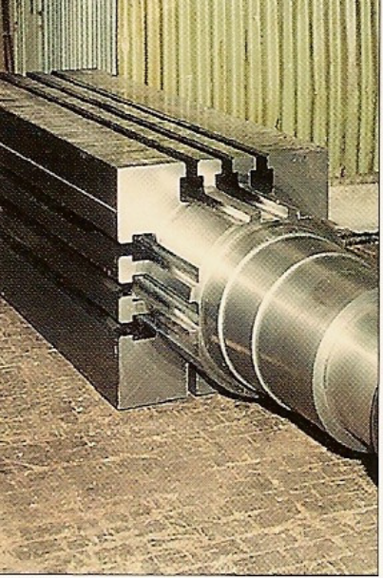
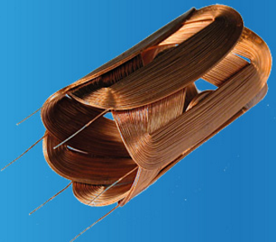
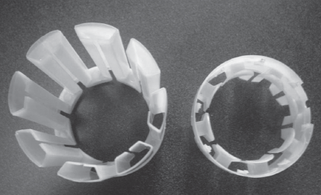
Materiály pro výrobu elektrických strojů
Aktivní materiály
Izolační materiály
Konstrukční materiály

Slide 17
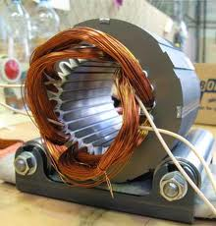
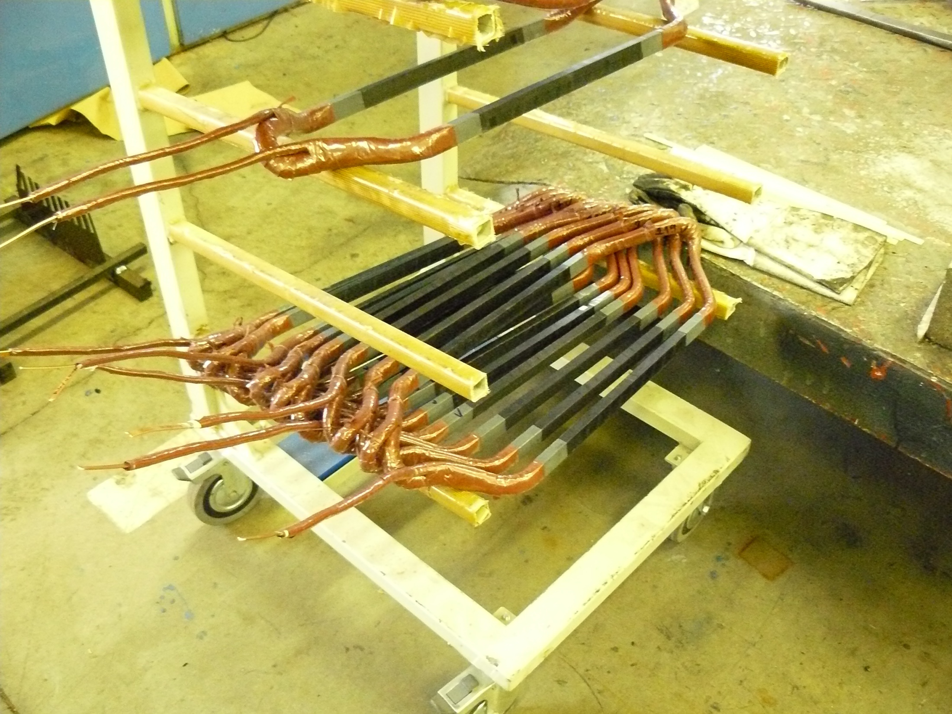
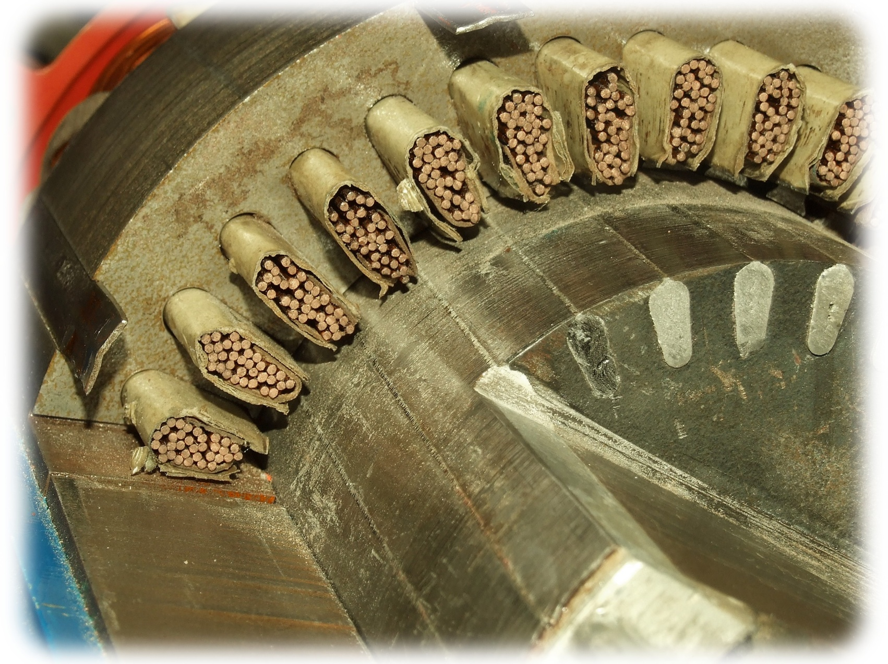
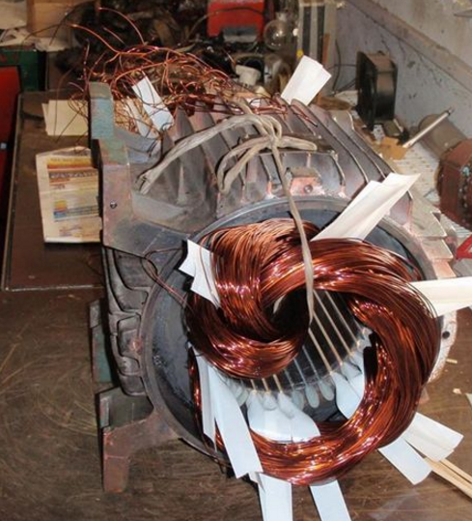
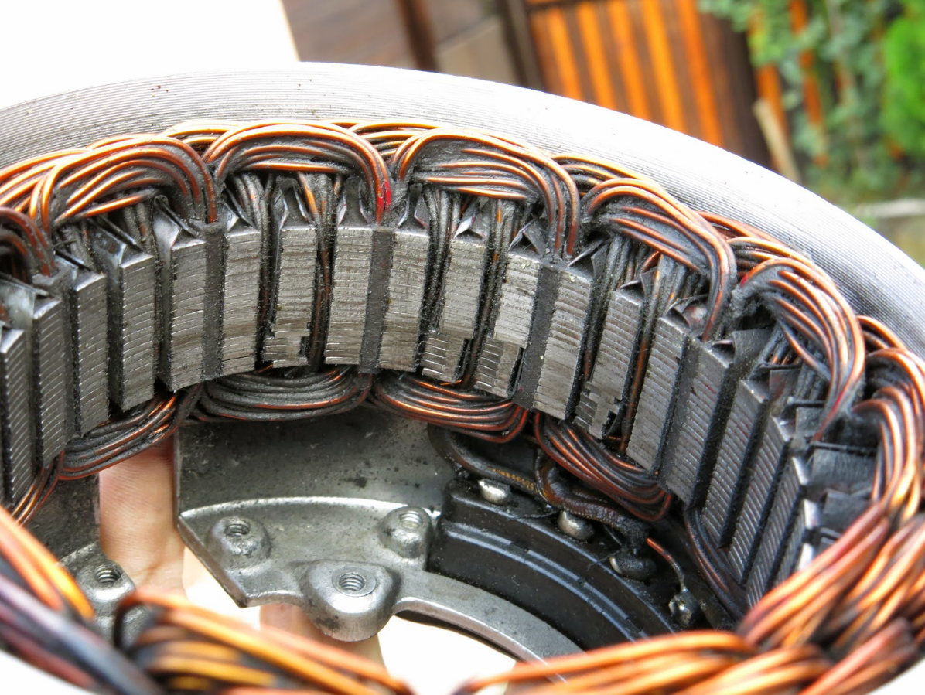
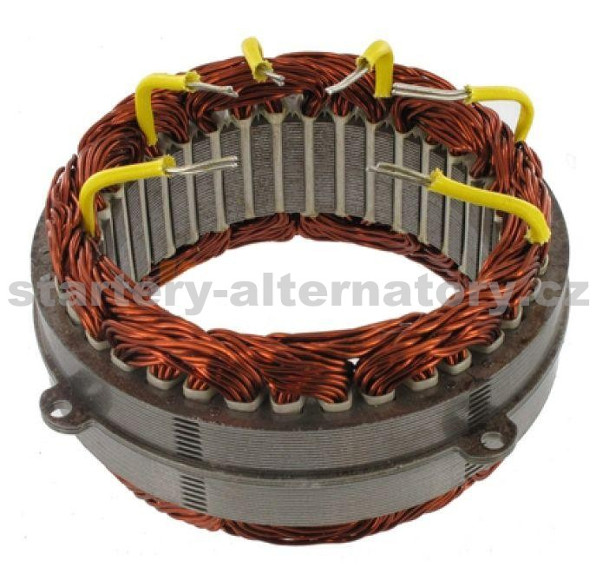
Aktivní materiály
Vinutí - vodiče

Slide 18
Elektrické obvody elektrických strojů
Materiál | Měrný el. odpor při T = 20 ºC [Ω.mm²/m ] | Délka vodiče [m] při S = 1 mm², kdy má odpor 1Ω 1/ρ | Měrná hmotnost [kg/m³] | Měrná tepelná vodivost [W/mºC]
Měď | 0,0175 | 57 | 8 900 | 385
Hliník | 0,0287 | 35 | 2 700 | 220
Mosaz | 0,065 ÷ 0,08 | 15 ÷13 | 8 500 | 260 ÷ 270
Bronz | 0,17 | 6 | 8 800 | 140 ÷ 190
Stříbro | 0,016 | 59 | 10 500 | 460
Ocel | 0,12 ÷ 0,2 | 8 ÷ 5 | 7 800 | 50

Slide 19
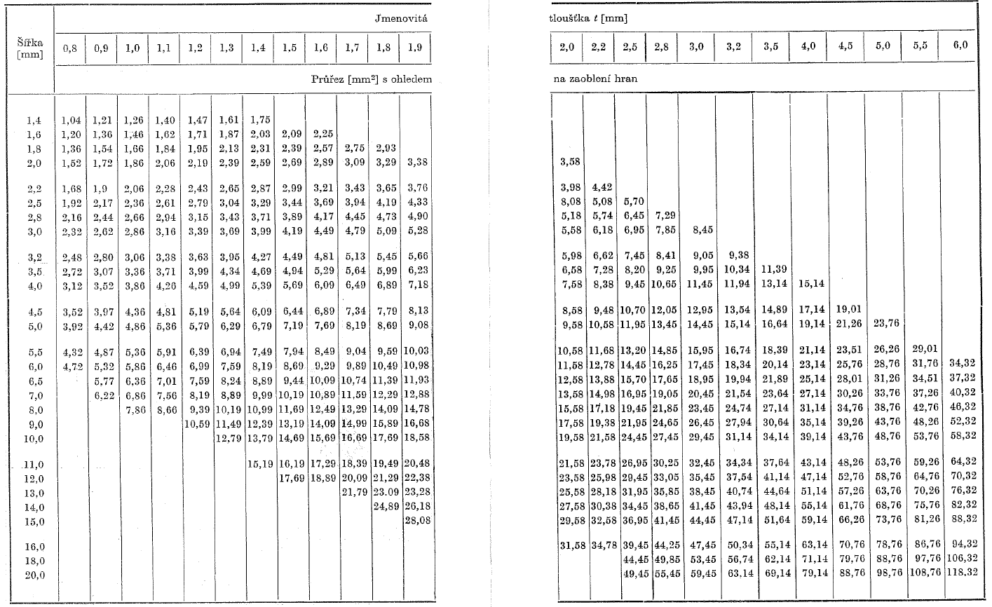
Elektrické obvody elektrických strojů
Rozměry pásových vodičů dle ČSN resp. EN

Slide 20
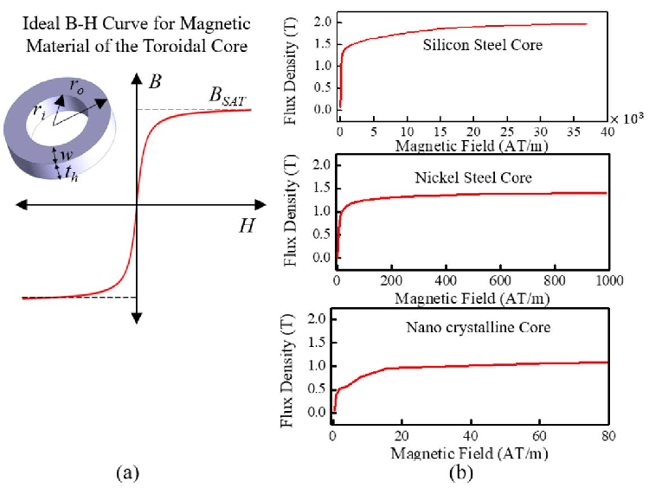
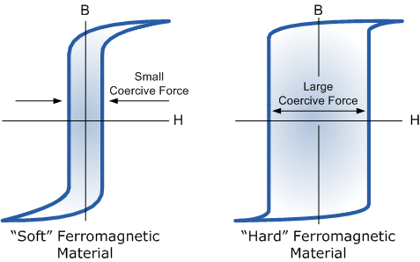
Aktivní materiály
Magnetické materiály

Slide 21
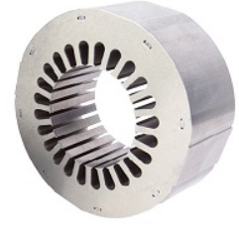
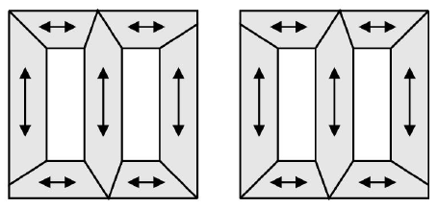
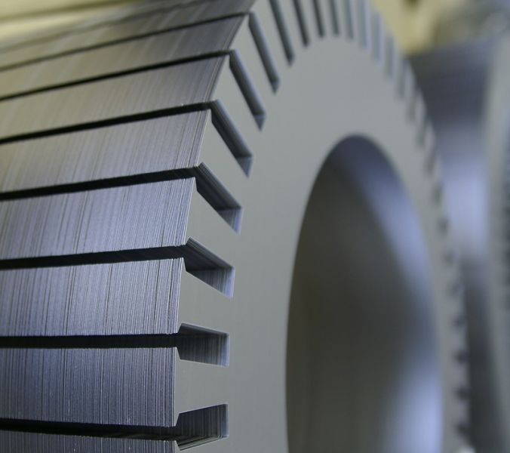
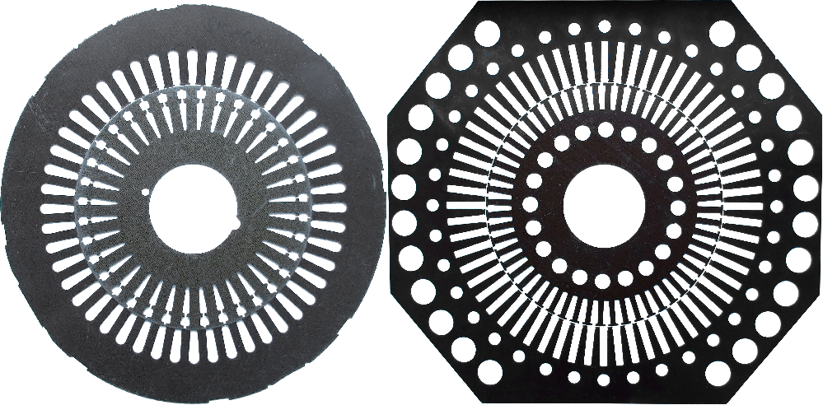

Aktivní materiály
Magnetické materiály

Slide 22
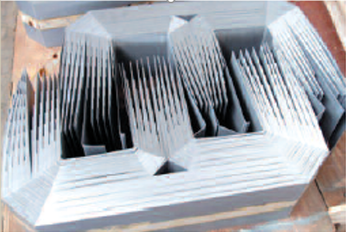
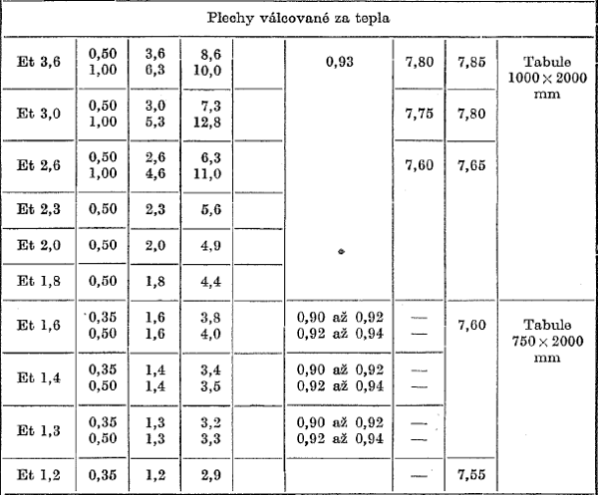
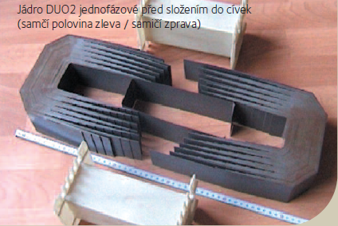
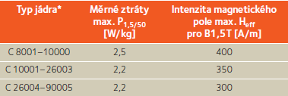
Aktivní materiály
Magnetické materiály

Slide 23
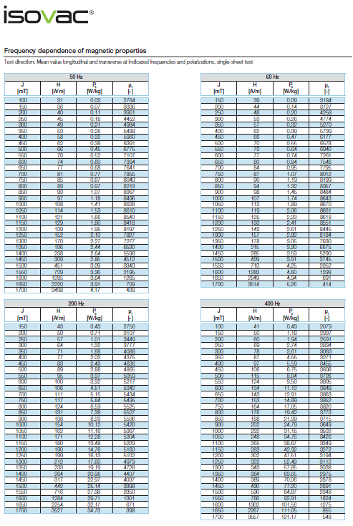
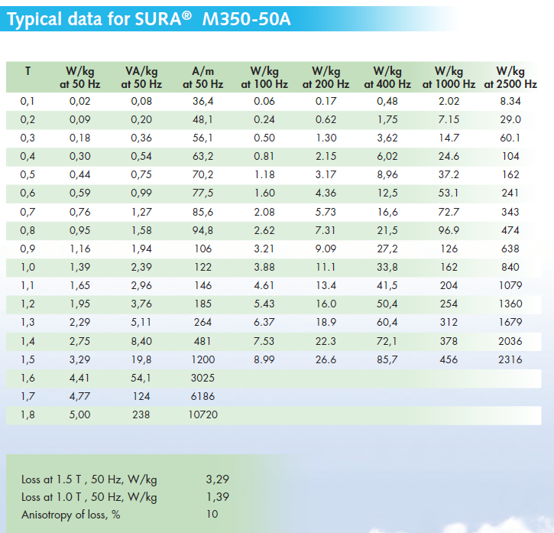
Aktivní materiály
Magnetické materiály

Slide 24
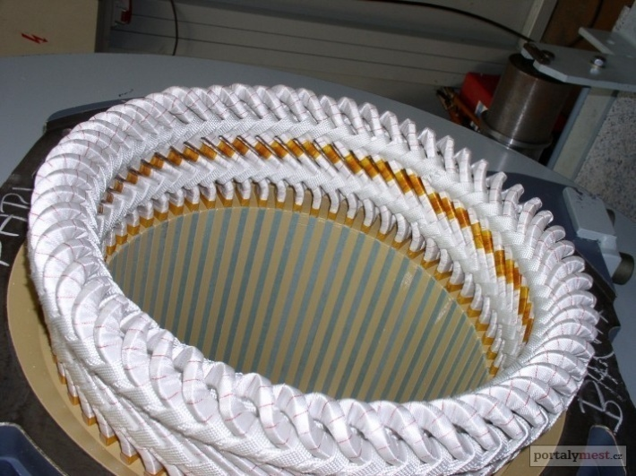
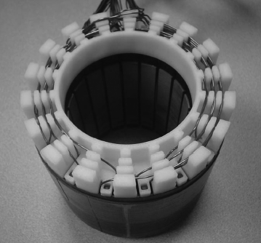
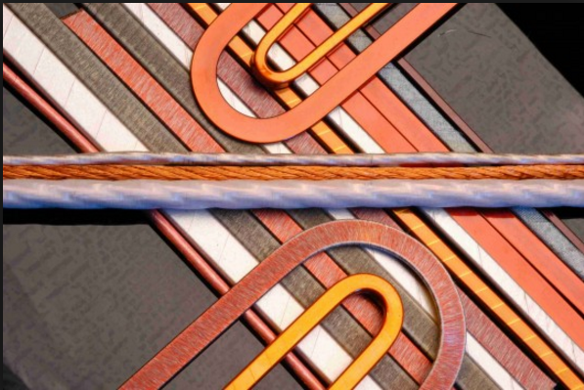
Izolační materiály

Slide 25
Co znamená "třída izolace"?
Třída izolace elektromotorů se značí písmeny A, E, B, F, H přičemž udává horní hranici oteplení, kterému je schopný motor odolávat. Motory jsou při klasickém zatížení konstruovány na okolní teplotu do cca 40°C, kdy samotný motor (vinutí motoru) je odolný proti vlastnímu oteplení až do následujících hodnot:
  třída Izolace A: maximální teplota vinutí 105°C (okolní teplota 40°C, povolený nárůst teploty 60°C, teplotní rezerva: 5°C)
  třída Izolace E: maximální teplota vinutí 120°C (okolní teplota 40°C, povolený nárůst teploty 75°C, teplotní rezerva: 5°C)
  třída Izolace B: maximální teplota vinutí 130°C (okolní teplota 40°C, povolený nárůst teploty 80°C, teplotní rezerva: 10°C)
  třída Izolace F: maximální teplota vinutí 155°C (okolní teplota 40°C, povolený nárůst teploty 105°C, teplotní rezerva: 10°C)
  třída Izolace H: maximální teplota vinutí 180°C (okolní teplota 40°C, povolený nárůst teploty 125°C, teplotní rezerva: 15°C)

Slide 26
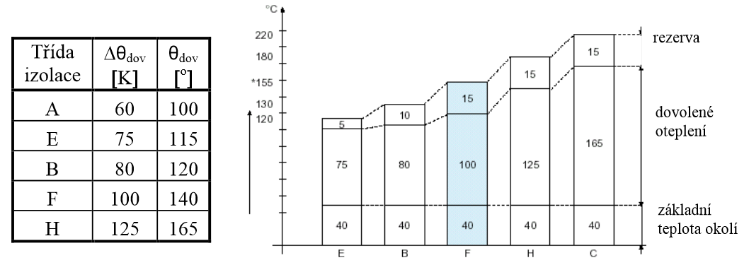
Teplotní parametry izolace vinutí
Dovolené teploty a oteplení strojů
  Tepelná třída izolace izolačních systémů strojů je dána ČSN 33 0050 (IEC 60085) a musí být vyjádřena písmeny A, E, B, F, H

Slide 27
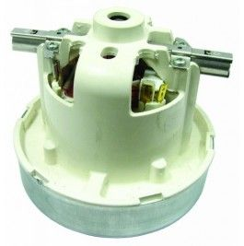
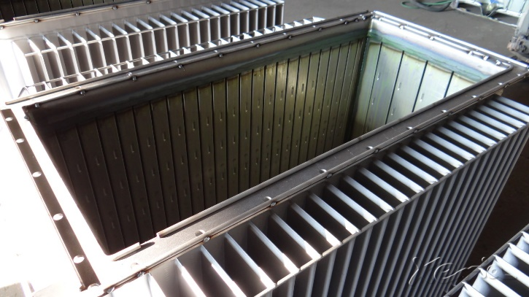
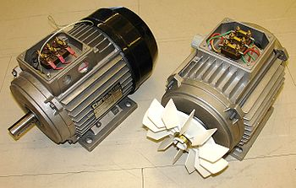
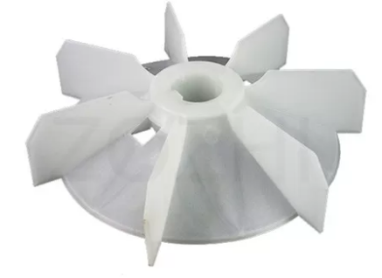
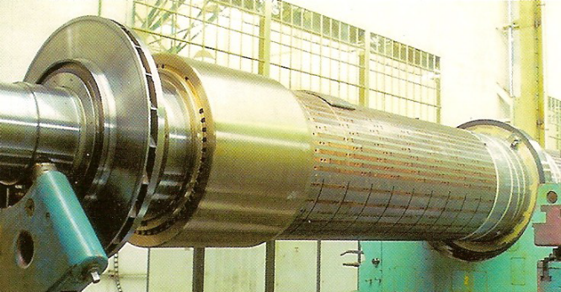
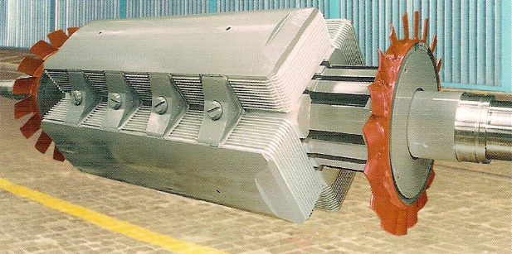
Konstrukční materiály
Válcované ocele
Kalitelné ocele
Nemagnetické ocele
Šedá litina
Ocelolitina
Hliníkové slitiny
Bronzy
Plast

Slide 28
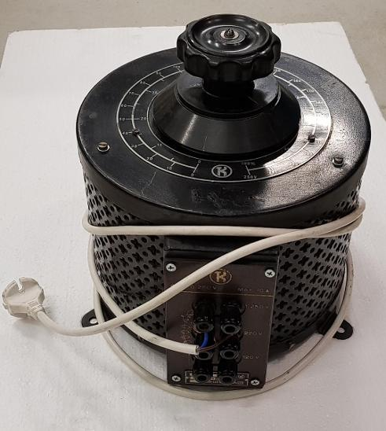
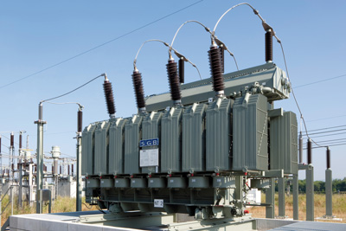
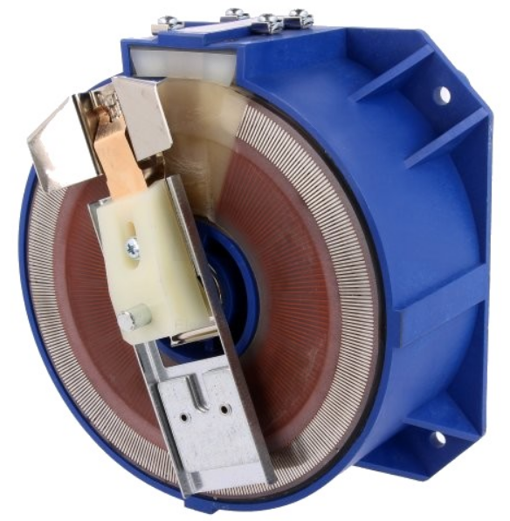
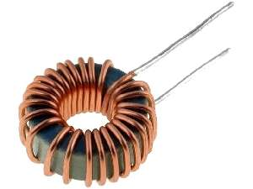
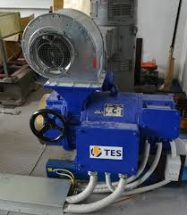
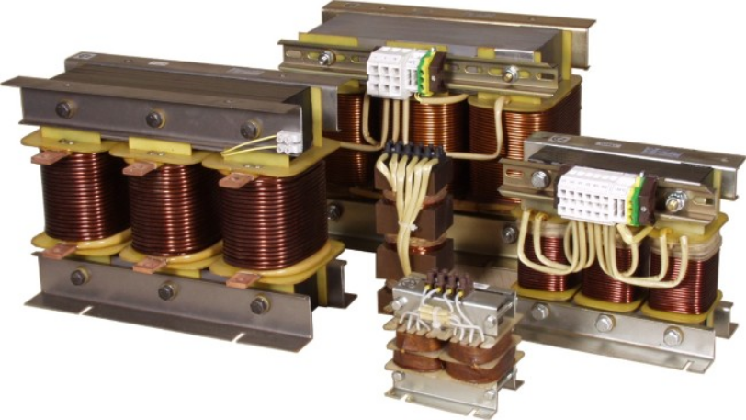
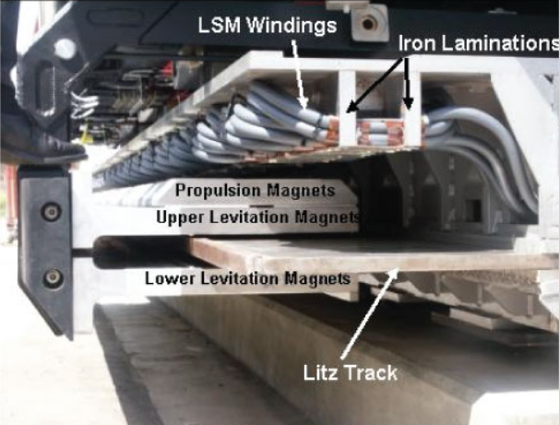
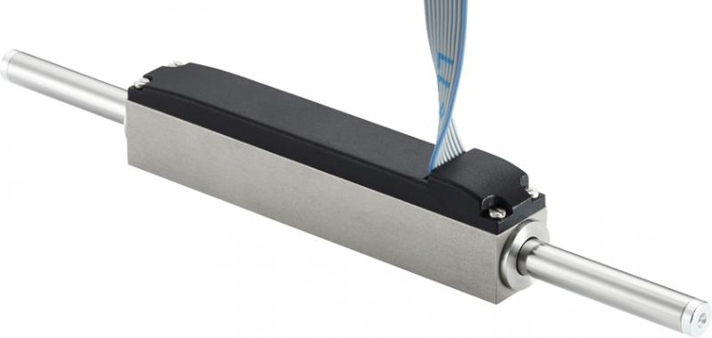
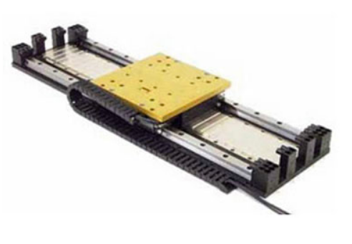
Rozdělení el. strojů
Stroje netočivé
  Transformátory,
  autotransformátory,
  tlumivky,
  natáčivé boostery,
  lineární motory.

Slide 29
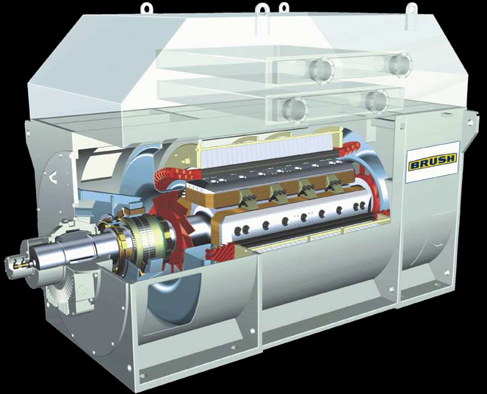
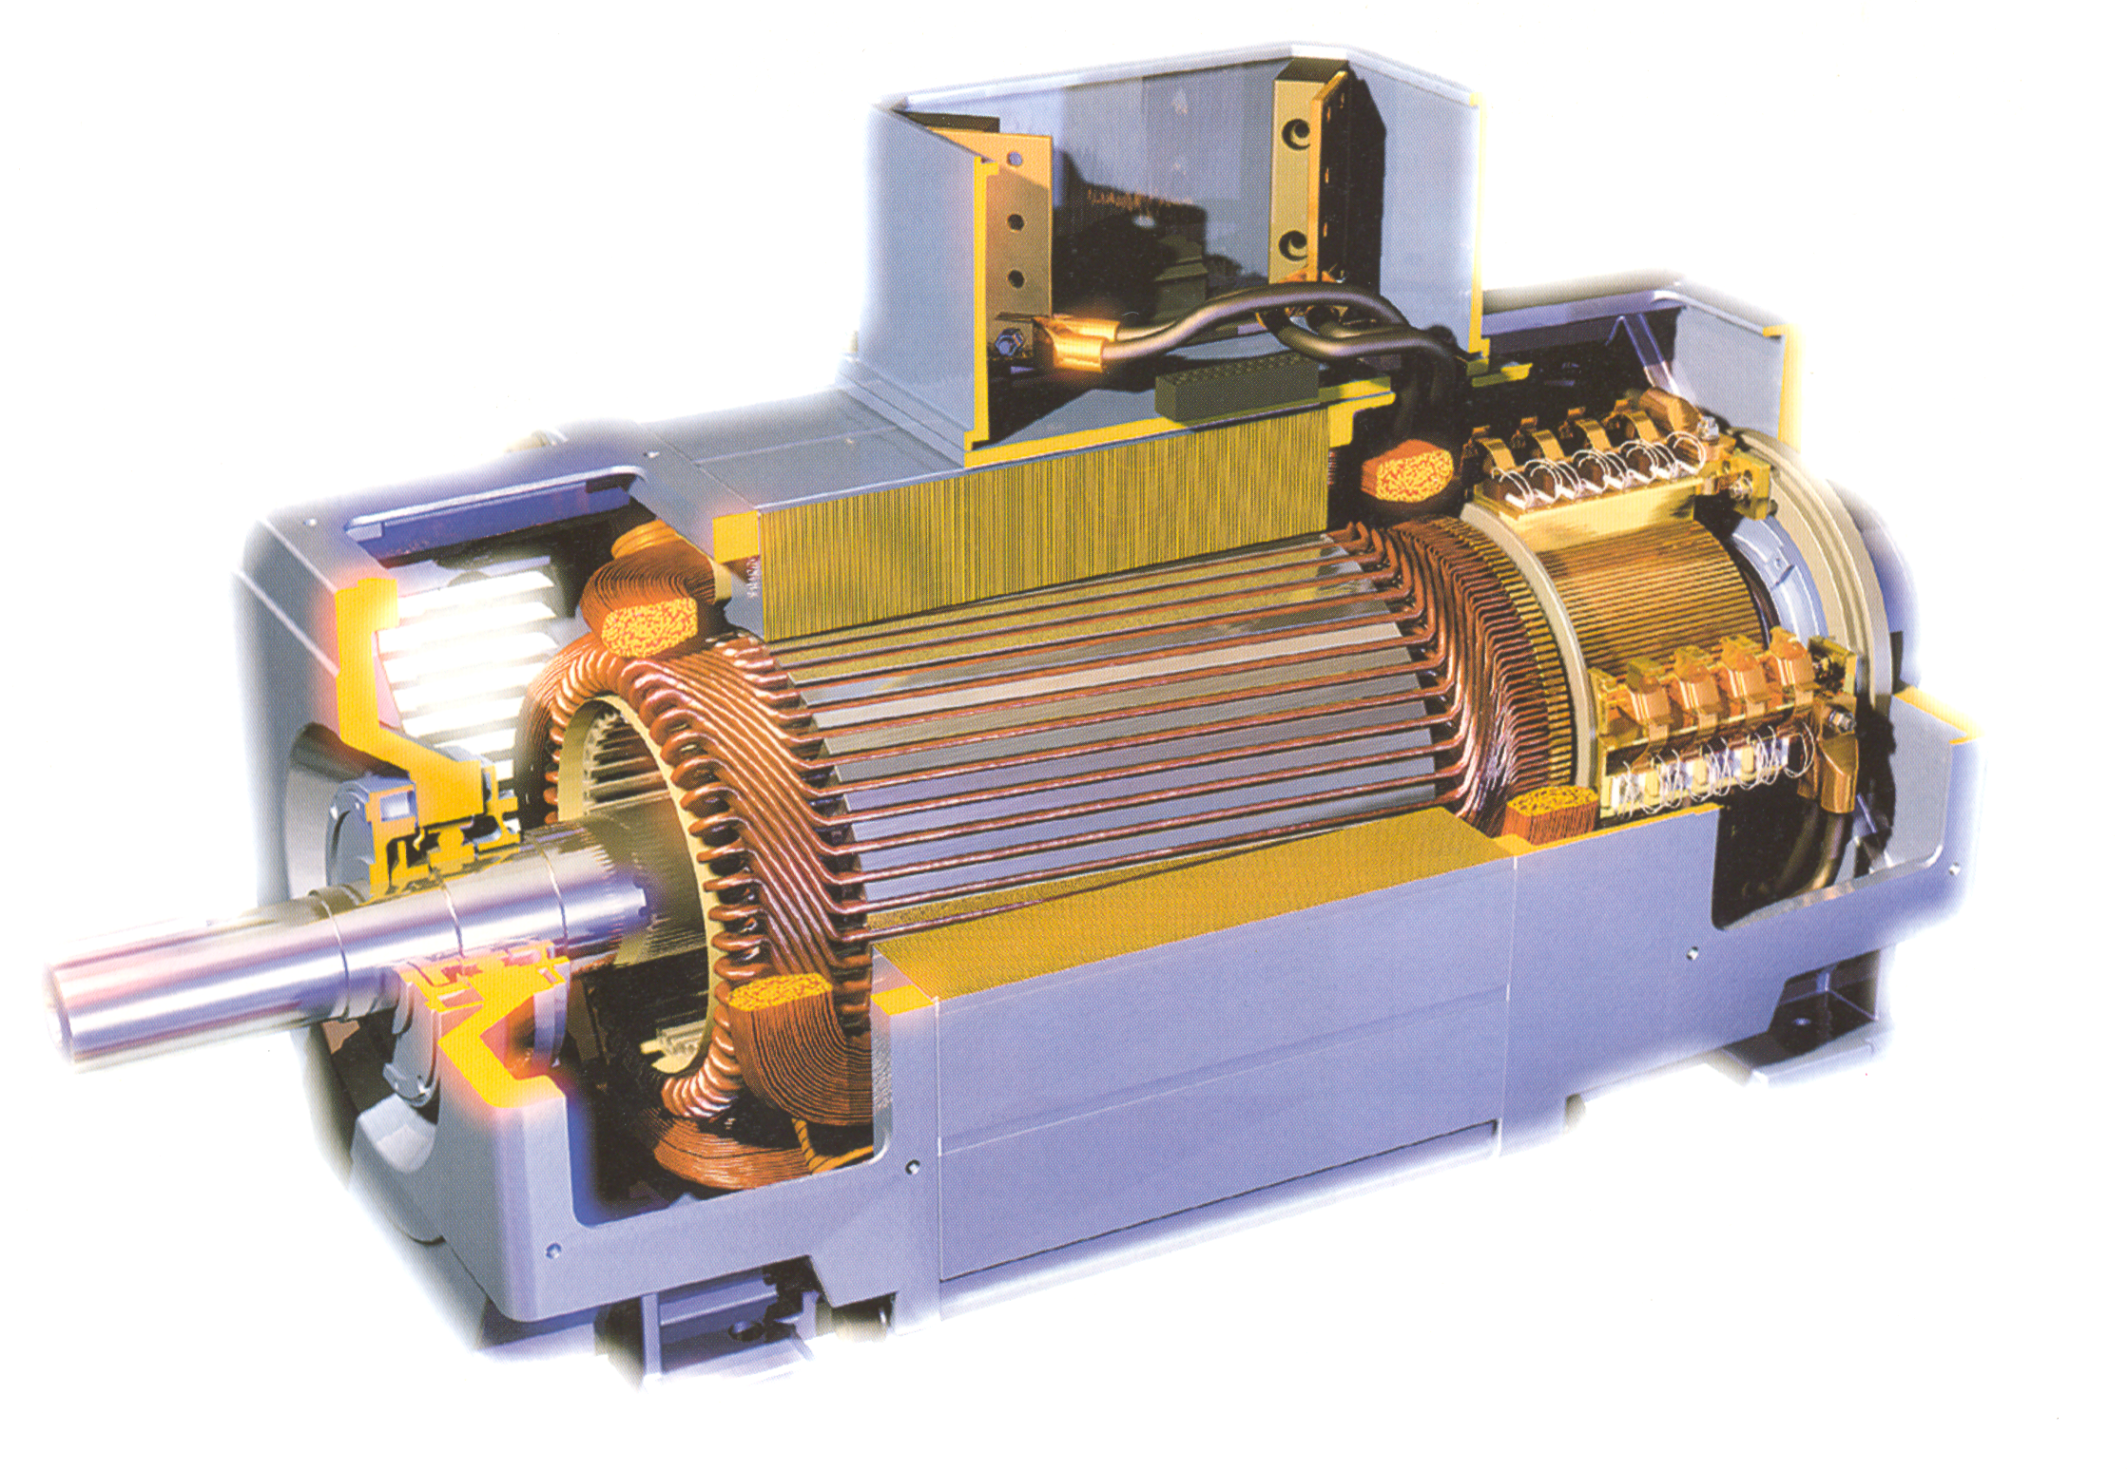




Rozdělení el. strojů
Stroje točivé
  Dělení dle napájecího signálu
    Stejnosměrné
    Střídavé
      Sinusové
        Asynchronní
        Synchronní
          S hladkým rotorem
          S vyniklými póly
          PMSM
          SynRM
      Pulzní - spínané

Slide 30

Rozdělení el. strojů
Základní části el. strojů s PM

Slide 31



Rozdělení el. strojů
Základní části reluktančních el. strojů

Slide 32




Uspořádání trakčních pohonů

Slide 33




Uspořádání trakčních pohonů

Slide 34



Uspořádání trakčních pohonů

Slide 35
Druhy zatížení elektromotorů
Druh zatížení neboli způsob provozu elektromotorů je označován velkým písmenem S doplněným příslušným číslem 1 až 10. Motory EMP jsou standardně konstruovány pro zatížení S1 (trvalý chod). Na přání zákazníka je možné zkonstruovat motor i pro jiné zatížení.
Druhy zatížení:
S1 (trvalý chod): konstantní zatížení, díky kterému je dosaženo konstantní a stálé teploty motoru.
S2 (krátkodobý chod): konstantní zatížení po dobu kratší než je nezbytně nutná k dosažení konstantní ustálené teploty motoru. Následně následuje odpojení motoru
S3 (přerušovaný chod) - střídání konstantního zatížení a času odpojení přičemž při zatížení nedojde k ustálení teploty motoru.
S4 (přerušovaný chod s rozběhem)
S5 (přerušovaný chod s elektrickým brzděním)
S6 (přerušované zatížení): střídání konstantního zatížení a chodu naprázdno (bez zatížení)
S7 (přerušované pravidelné zatížení s elektrickým brzdění)
S8 (přerušované pravidelné zatížení se změnami otáček spojenými se změnami zatížení )
S9 (nepravidelné zatížení a změny otáček)
S10 (zatížení s nespojitými konstantními zatíženími)

Slide 36
Reference
[1] Mechanical Design of Electric Motors, Wei Tong, 2014
[2] Přehled konstrukce elektrických strojů, Červený, 2012
[3] Materials Selection in Mechanical Design, Ashby 1992
[4] Overview of Different Concepts of Traction Drives with regard to High-Speed PMSM, Veg, 2017

Slide 37
Sebehodnotící otázky
Jaké jsou stupně a rozdělení krytí IP
Jaké jsou základní rozdělení uspořádání elektrických strojů (IM)
Jaké je rozdělení chlazení elektrických strojů(4 druhy)? (IC)
Jaké je dělení materiálů použitých v elektrickém stroji a jaké jsou nejčastěji používané materiály?
Jaké je základní dělení strojů?

